Slide 1
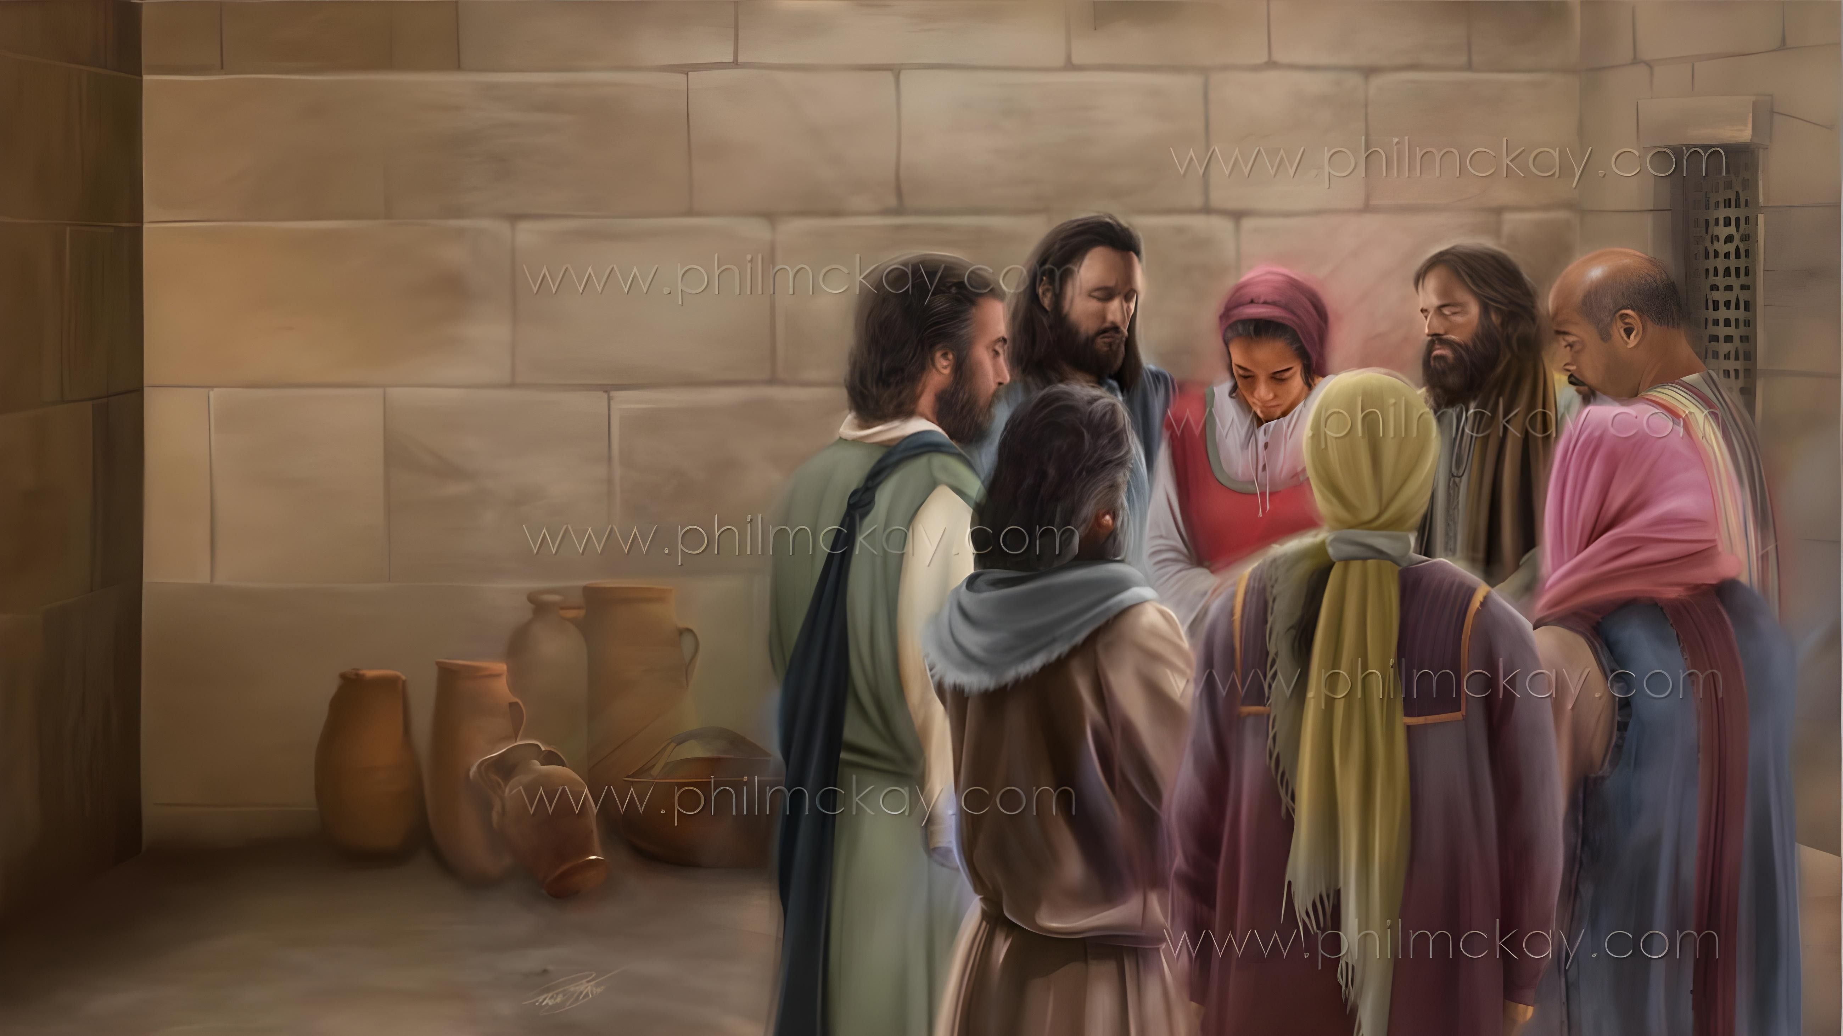
നന്ദി പറയുന്നതിനും പ്രാർത്ഥിക്കുന്നതിനുമുള്ള കാരണങ്ങൾ
Lesson 2 for January 10, 2026

Slide 2
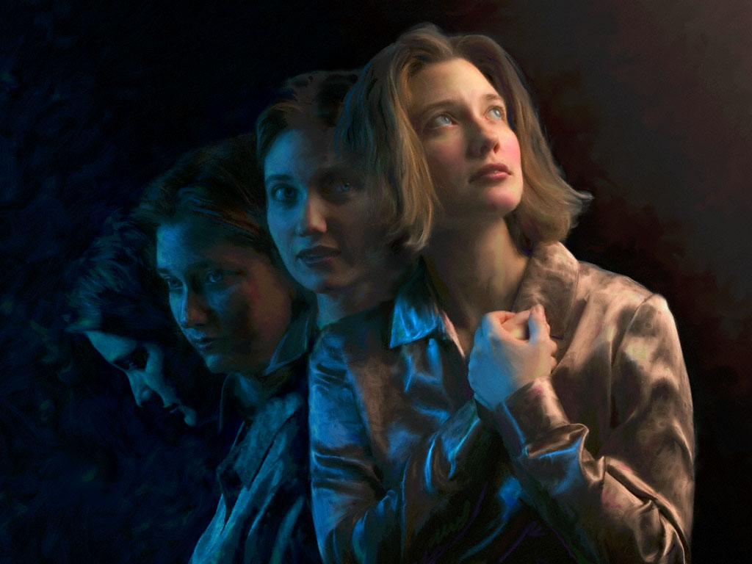

“ഞാൻ നിങ്ങളെ ഓർക്കുമ്പോൾ ഒക്കെയും എന്റെ ദൈവത്തിന്നു സ്തോത്രം ചെയ്യുന്നു.”
ഫിലിപ്പിയർ 1:6

Slide 3

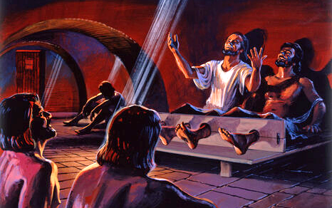
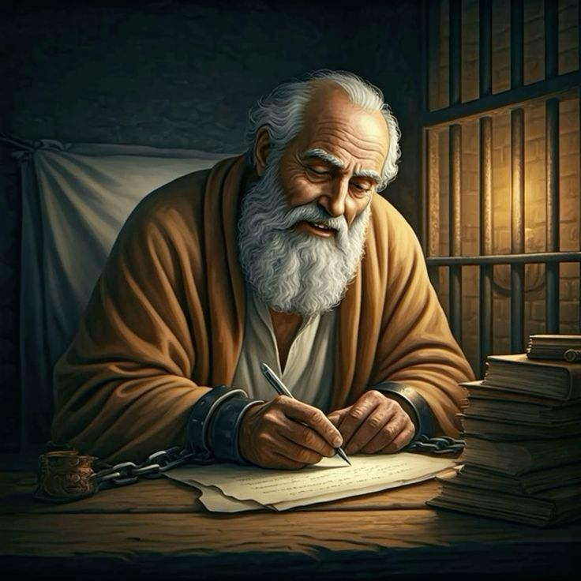







പൗലോസിന് ഇത് എളുപ്പമുള്ള സമയങ്ങളായിരുന്നില്ല. തന്റെ സ്വാതന്ത്ര്യം നഷ്ടപ്പെട്ടതിൽ നിരാശപ്പെടാൻ എളുപ്പമായിരുന്നു.
എന്നിരുന്നാലും, ഫിലിപ്പിയിലെ തന്റെ ദുഃഖകരമായ തടവറയിൽ സ്തുതിഗീതങ്ങൾ ആലപിച്ചതുപോലെ, ഫിലിപ്പിയിലും കൊളോസ്യയിലുമുള്ള തന്റെ സഹോദരീസഹോദരന്മാരോട് നന്ദി പറയാൻ പൗലോസ് കാരണങ്ങൾ കണ്ടെത്തി.
പിതാവുമായി ആശയവിനിമയം നടത്തുന്നതിൽ നിന്നും, പ്രാർത്ഥനയിലൂടെ മറ്റുള്ളവർക്കുവേണ്ടി മാധ്യസ്ഥ്യം വഹിക്കുന്നതിൽ നിന്നും തടവ് അവനെ തടഞ്ഞില്ല.
ഫിലിപ്പിയർക്കുള്ള ലേഖനത്തിൽ നന്ദി പറയുന്നതിനും പ്രാർത്ഥിക്കുന്നതിനുമുള്ള കാരണങ്ങൾ:
നന്ദിയുള്ളവരായിരിക്കാനുള്ള കാരണങ്ങൾ (ഫിലിപ്പിയർ 1:3-8)
പ്രാർത്ഥനാ അപേക്ഷകൾ (ഫിലിപ്പിയർ 1:9-11)
ദുഷ്‌കരമായ സമയങ്ങളിൽ നന്ദി പറയുകയും പ്രാർത്ഥിക്കുകയും ചെയ്യുക (ഫിലിപ്പിയർ 1:12-18)
കൊലൊസ്സ്യർക്കുള്ള ലേഖനത്തിൽ നന്ദി പറയുന്നതിനും പ്രാർത്ഥിക്കുന്നതിനുമുള്ള കാരണങ്ങൾ:
നന്ദിയുള്ളവരായിരിക്കാനുള്ള കാരണങ്ങൾ (കൊലൊസ്സ്യർ 1:3-8)
പ്രാർത്ഥനാ അഭ്യർത്ഥനകൾ (കൊലൊസ്സ്യർ 1:9-12)

Slide 4
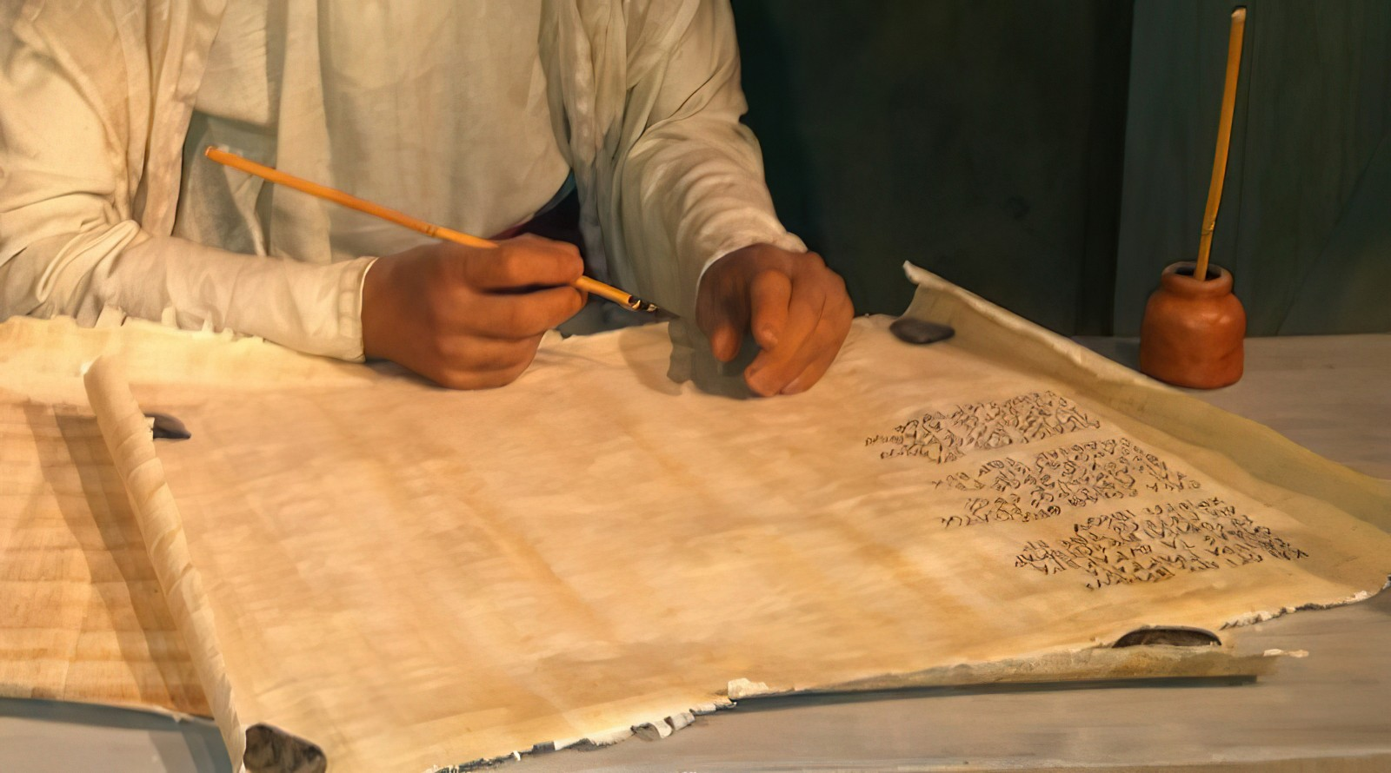
ഫിലിപ്പിയർക്കുള്ള കത്തിൽ നന്ദി പറയുന്നതിനും പ്രാർത്ഥിക്കുന്നതിനുമുള്ള കാരണങ്ങൾ

Slide 5

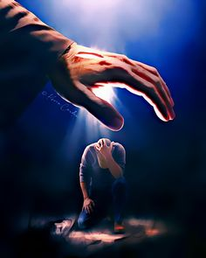
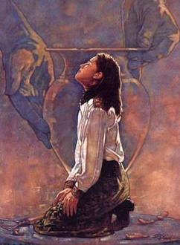
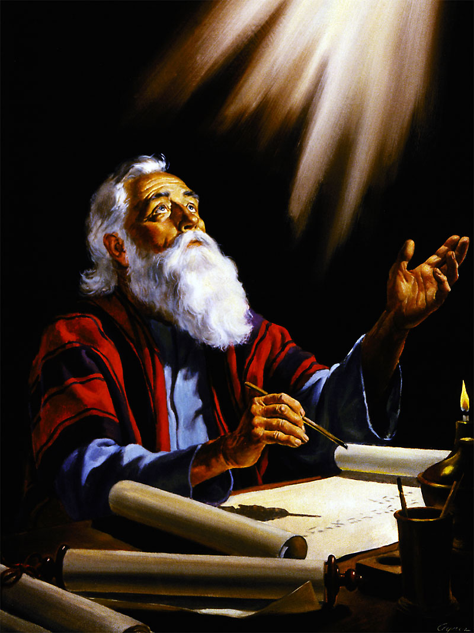
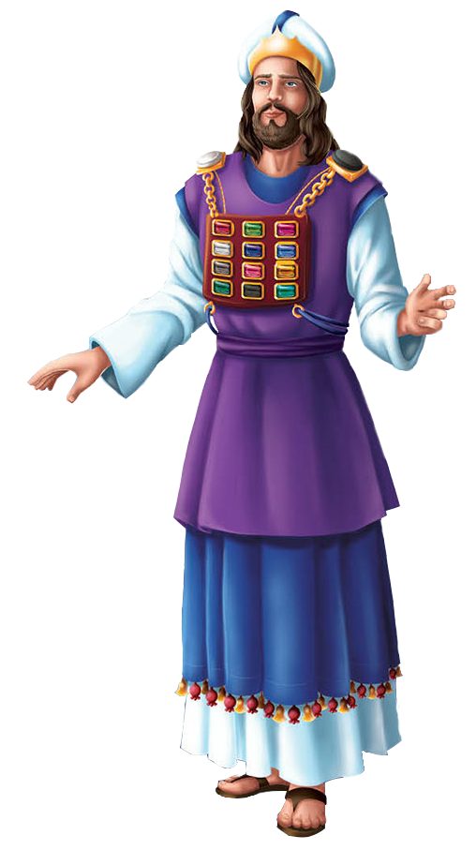
നന്ദിയുള്ളവരായിരിക്കാനുള്ള കാരണങ്ങൾ
“ഞാൻ നിങ്ങളെ ഓർക്കുമ്പോൾ ഒക്കെയും എന്റെ ദൈവത്തിന്നു സ്തോത്രം ചെയ്യുന്നു.”
(ഫിലിപ്പിയർ 1:6)
ഫിലിപ്പിയിലെ വിശ്വാസികൾക്ക് ദൈവത്തിന് നന്ദി പറഞ്ഞുകൊണ്ടാണ് പൗലോസ് തന്റെ ലേഖനം ആരംഭിക്കുന്നത് (ഫിലി. 1:3), അവരെ താൻ വളരെ സ്നേഹിച്ചു (ഫിലി. 1:8).
ദൈവമുമ്പാകെ നിൽക്കുമ്പോൾ, മഹാപുരോഹിതൻ തന്റെ മാർവ്വിടത്തിൽ, ഹൃദയത്തിനടുത്തായി, രത്നങ്ങളിൽ കൊത്തിവച്ച ഇസ്രായേൽ ഗോത്രങ്ങളുടെ പേരുകൾ ധരിച്ചിരുന്നതുപോലെ, പൗലോസ് ദൈവമുമ്പാകെ നിൽക്കുമ്പോൾ, സഭയിലെ ഓരോ അംഗത്തെയും അവർക്കുവേണ്ടി മാധ്യസ്ഥ്യം വഹിക്കാൻ "തന്റെ ഹൃദയത്തിൽ" വഹിച്ചു (ഫിലി. 1:7).
ഫിലിപ്പിയർ സുവിശേഷത്തോട് വിശ്വസ്തത പുലർത്തിയതും ദൈവം അവരെ എല്ലാ ദിവസവും പൂർണതയിലെത്തിച്ചുകൊണ്ടിരുന്നതും അദ്ദേഹത്തിന്റെ നന്ദിയിൽ ഉൾപ്പെട്ടിരുന്നു (ഫിലി. 1:5-6).

Slide 6


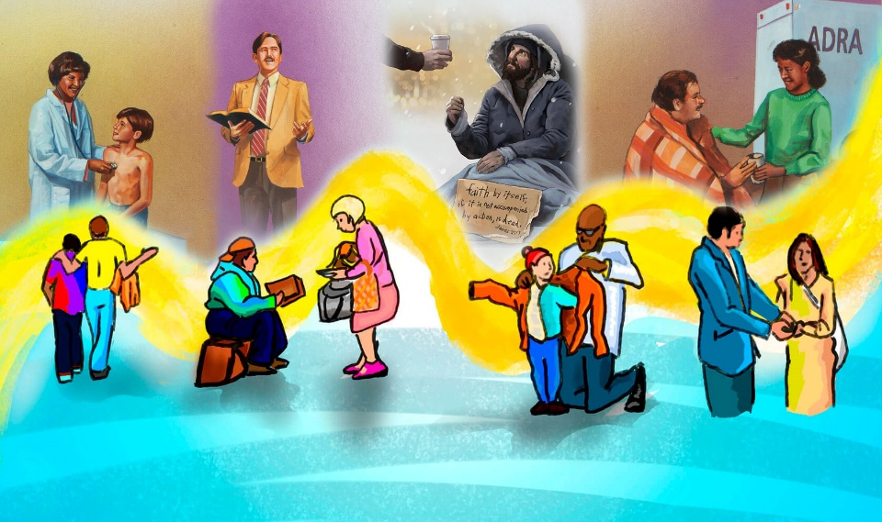
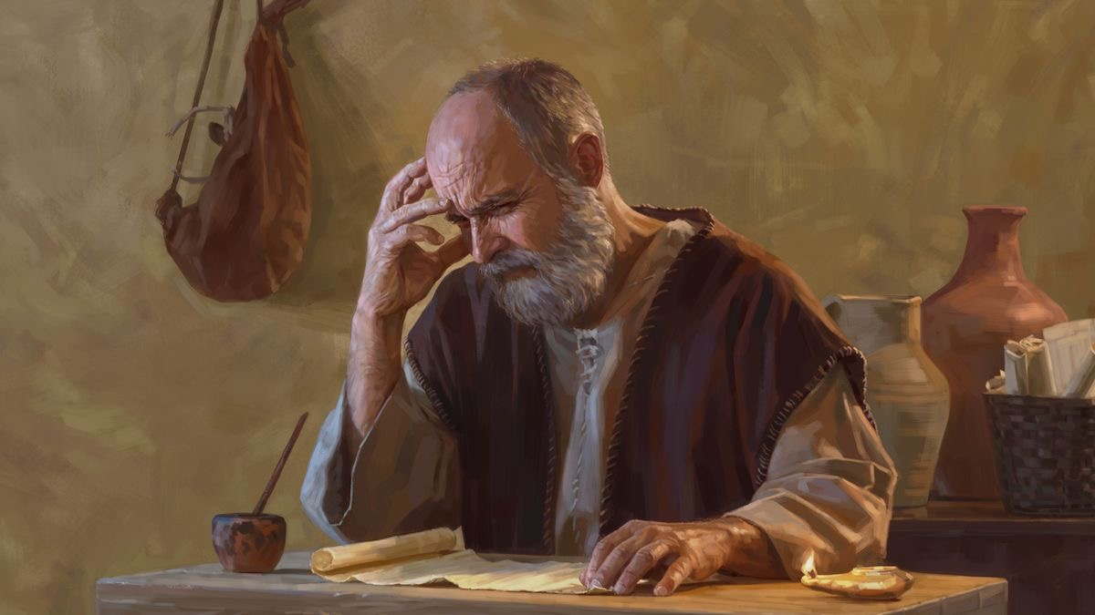
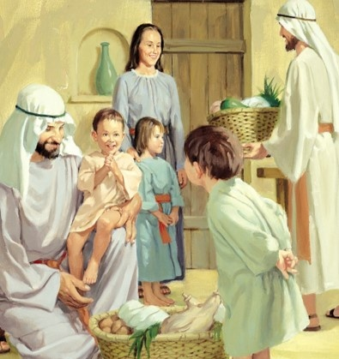
പ്രാർത്ഥനാ അഭ്യർത്ഥനകൾ
“നിങ്ങളുടെ സ്നേഹം മേല്ക്കുമേൽ പരിജ്ഞാനത്തിലും സകല വിവേകത്തിലും വർദ്ധിച്ചു വന്നിട്ടു
നിങ്ങൾ ഭേദാഭേദങ്ങളെ വിവേചിപ്പാറാകേണം എന്നും ക്രിസ്തുവിന്റെ നാളിലേക്കു നിർമ്മലന്മാരും ഇടർച്ചയില്ലാത്തവരും ദൈവത്തിന്റെ മഹത്വത്തിന്നും പുകഴ്ചെക്കുമായിട്ടു യേശുക്രിസ്തുവിനാൽ നീതി ഫലം നിറഞ്ഞവരുമായി തീരേണം എന്നും ഞാൻ പ്രാർത്ഥിക്കുന്നു.” (ഫിലിപ്പിയർ 1:9-11 )
പൗലോസിൻറെ പ്രാർത്ഥനാ പ്രേരണയെ നമുക്ക് "ചങ്ങലയിൽ ബന്ധിച്ച കാരണമായി" കണക്കാക്കാം (ഫിലിപ്പിയർ 1:9-11 ):
നിന്നിൽ സ്നേഹം പെരുകട്ടെ
അത് നിങ്ങളെ കൂടുതൽ ബുദ്ധിമാനാക്കും
നിങ്ങൾക്ക് ഏറ്റവും മികച്ചത് മനസ്സിലാകും
നീ നിർമ്മലനും നേരുള്ളവനും ആയിരിക്കും
യേശുവിലൂടെ നിങ്ങൾ ഫലം കായ്ക്കും
ഇത് ദൈവത്തിന് മഹത്വവും സ്തുതിയും നൽകും
നമ്മുടെ സ്‌നേഹം എങ്ങനെ “ഇനിയും കൂടുതൽ കൂടുതൽ വർദ്ധിച്ചുവരാൻ” കഴിയും? ക്രിസ്തീയ ജീവിതത്തിന് അത് ഇത്ര പ്രധാനമായിരിക്കുന്നത് എന്തുകൊണ്ട്?

Slide 7
പ്രയാസകരമായ സമയങ്ങളിൽ നന്ദി പറയലും പ്രാർത്ഥിക്കലും

Slide 8

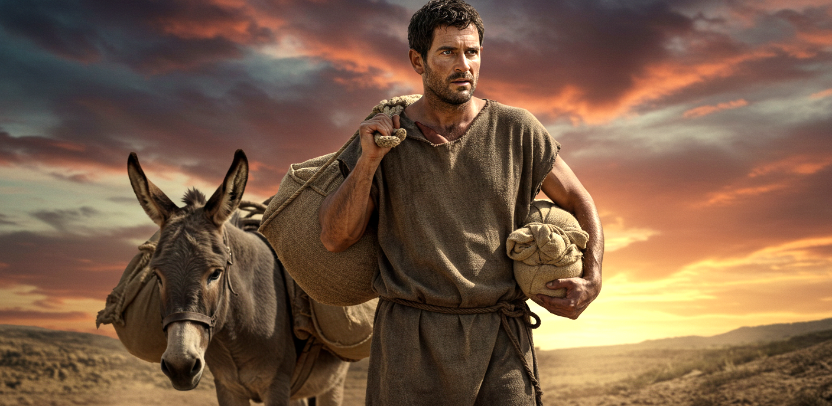
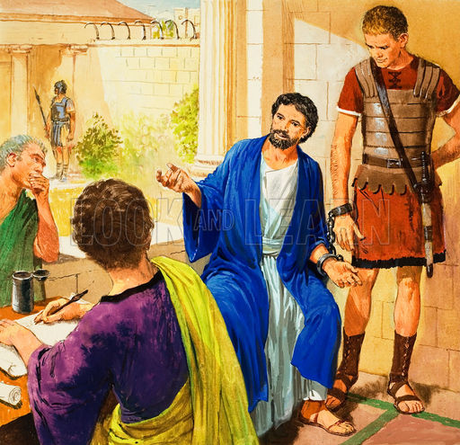
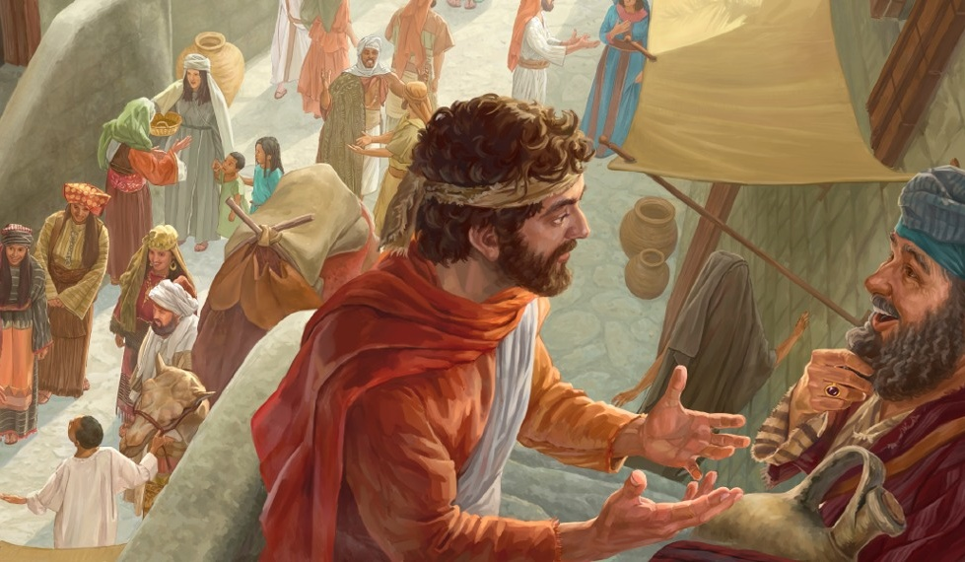
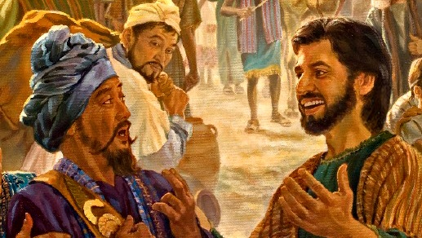
സുവിശേഷത്തെ പ്രതിരോധിക്കാനുള്ള ഒരു അവസരം
“സഹോദരന്മാരേ, എനിക്കു ഭവിച്ചതു സുവിശേഷത്തിന്റെ അഭിവൃദ്ധിക്കു കാരണമായിത്തീർന്നു എന്നു നിങ്ങൾ അറിവാൻ ഞാൻ ഇച്ഛിക്കുന്നു..” (ഫിലിപ്പിയർ 1:12)
പൗലോസ് റോമിൽ തടവിലാണെന്ന് ഫിലിപ്പിയർ അറിഞ്ഞപ്പോൾ, അവർ വളരെയധികം ദുഃഖിതരായി, അപ്പോസ്തലനുവേണ്ടി സഹായത്തിനായി എപ്പഫ്രൊദിത്തോസിനെ അയച്ചു (ഫിലി. 4:18).
ദുഃഖിതനാകുന്നതിനു പകരം, പൗലോസ് തന്റെ തടവറയ്ക്ക് ദൈവത്തിന് നന്ദി പറഞ്ഞു. എന്തിനാണ് നന്ദി പറയേണ്ടത്? കാരണം, ഈ വിധത്തിൽ, തനിക്ക് ഒരിക്കലും എത്തിച്ചേരാൻ കഴിയാത്തവരോട് പ്രസംഗിക്കാൻ അവനു കഴിഞ്ഞു (ഫിലി. 1:13).
കൂടാതെ, അപ്പോസ്തലന്റെ മനോഭാവം കണ്ടപ്പോൾ, വിശ്വസ്തരായ മറ്റ് സഹോദരന്മാർ പ്രോത്സാഹിപ്പിക്കപ്പെട്ടു, ഉൾപ്പെട്ടിരുന്ന ബുദ്ധിമുട്ടുകൾ കണക്കിലെടുക്കാതെ അവർ സുവിശേഷം പ്രസംഗിക്കാൻ തുടങ്ങി (ഫിലി. 1:14).
സുവിശേഷത്തെക്കുറിച്ച് തുറന്നു സംസാരിക്കുന്നത് പൗലോസിന് ബുദ്ധിമുട്ടുകൾ വരുത്തിവയ്ക്കുമെന്ന് കരുതി മറ്റു ചിലർ - മനഃപൂർവ്വമല്ലെങ്കിലും - അത് പ്രചരിപ്പിക്കാൻ സഹായിച്ചു (ഫിലി. 1:15-18).

Slide 9
കൊലോസ്യർക്കുള്ള ലേഖനത്തിൽ നന്ദി പറയുന്നതിനും പ്രാർത്ഥിക്കുന്നതിനുമുള്ള കാരണങ്ങൾ

Slide 10


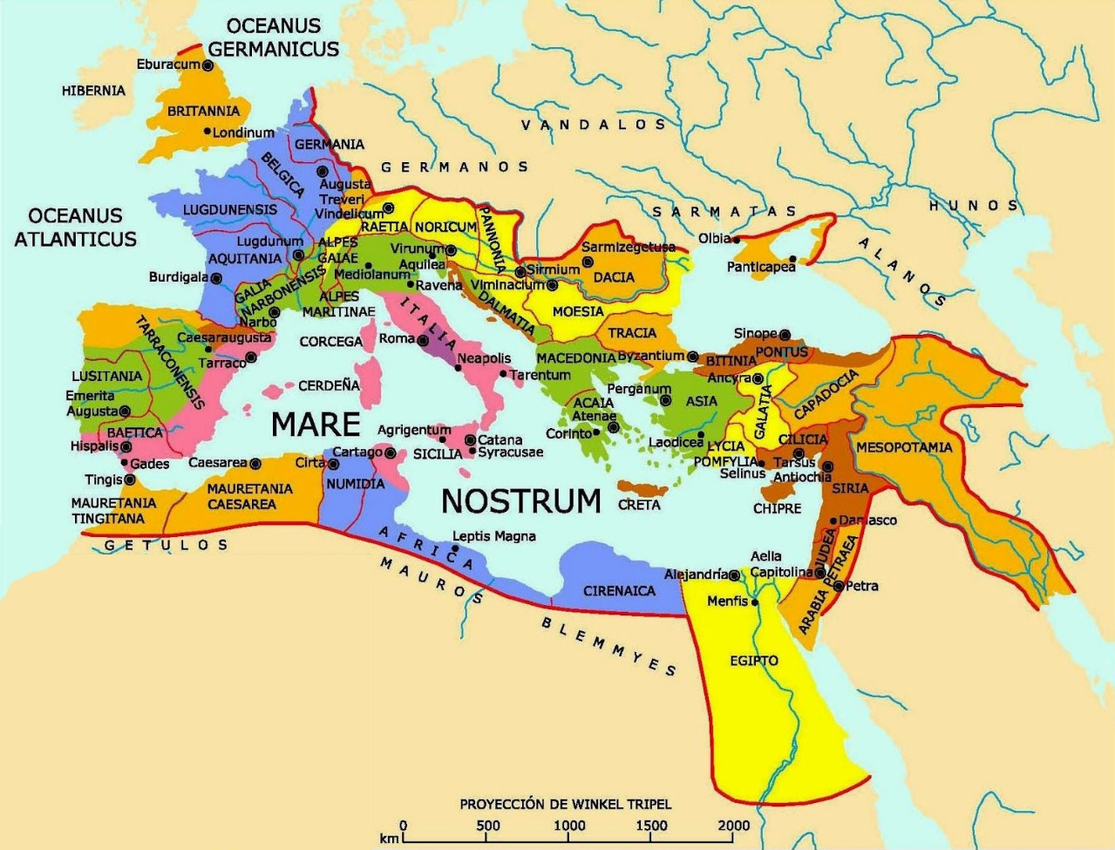
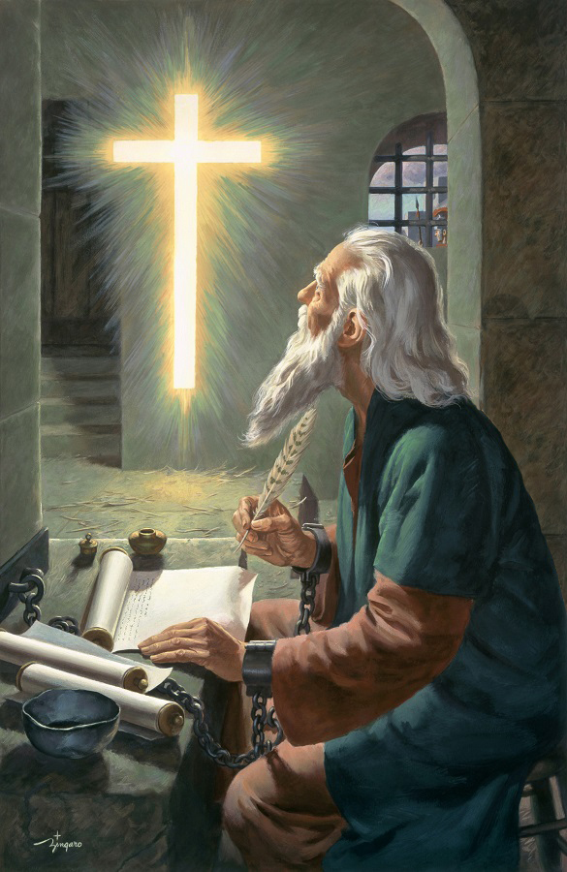

നന്ദിയുള്ളവരായിരിക്കാനുള്ള കാരണങ്ങൾ
“സുവിശേഷത്തിന്റെ സത്യവചനത്തിൽ നിങ്ങൾ മുമ്പു കേട്ടതായി സ്വർഗ്ഗത്തിൽ നിങ്ങൾക്കു സംഗ്രഹിച്ചിരിക്കുന്ന പ്രത്യാശനിമിത്തം,” (കൊലൊസ്സ്യർ 1:3)
1 കൊരിന്ത്യർ 13:13-ലെ വാക്കുകൾ പ്രതിധ്വനിപ്പിച്ചുകൊണ്ട്, കൊലൊസ്സ്യർക്ക് വിശ്വാസം, പ്രത്യാശ, സ്നേഹം എന്നീ മൂന്ന് ക്രിസ്തീയ ഗുണങ്ങൾ ഉള്ളതിനാൽ പൗലോസ് ദൈവത്തിന് നന്ദി പറയുന്നു (കൊലോ. 1:4-5).
ഈ സദ്‌ഗുണങ്ങൾ "ക്രിസ്തുയേശുവിൽ" ഉടലെടുക്കുന്നു, "സകല വിശുദ്ധന്മാരുമായും" നമ്മുടെ ബന്ധത്തെ ബാധിക്കുന്നു, കൂടാതെ "സുവിശേഷത്തിന്റെ യഥാർത്ഥ വചനം" വഴി നമ്മിലേക്ക് പകരുന്നു.
ഈ സുവിശേഷം കൊലൊസ്സ്യർക്കു മാത്രമല്ല, "ലോകമെമ്പാടും" (കൊലൊ. 1:6) പ്രസംഗിക്കപ്പെട്ടു... വെറും 30 വർഷത്തിനുള്ളിൽ !
പരിശുദ്ധാത്മാവിന്റെ പ്രവർത്തനത്തിലൂടെ സുവിശേഷത്തിലൂടെ പകരുന്ന ദൈവത്തിന്റെ ശക്തി ബൈബിളിനെ "ജീവന്റെ വചനം" ആക്കുന്നു (ഫിലി. 2:16). ഇതിനർത്ഥം, സുവിശേഷം സ്വീകരിക്കുന്നതിലൂടെ, നമുക്ക് നിത്യജീവനും "സ്വർഗ്ഗത്തിൽ നിങ്ങൾക്കായി സംഭരിച്ചിരിക്കുന്ന" ഒരു അവകാശവും ലഭിക്കുന്നു എന്നാണ് (കൊലോ. 1:5).

Slide 11



പ്രാർത്ഥനാ അഭ്യർത്ഥനകൾ
“അതുകൊണ്ടു ഞങ്ങൾ അതു കേട്ട നാൾ മുതൽ നിങ്ങൾക്കു വേണ്ടി ഇടവിടാതെ പ്രാർത്ഥിക്കുന്നു..” (കൊലൊസ്സ്യർ 1:9)
കൊലൊസ്സ്യർക്കുള്ള നിരവധി നല്ല കാര്യങ്ങൾ പൗലൊസിന്റെ പ്രാർത്ഥനാ അപേക്ഷയിൽ ഉൾപ്പെടുന്നു (കൊലൊ. 1:9-11):
അവർക്ക് ദൈവപരിജ്ഞാനം ലഭിക്കട്ടെ, അത് അവർക്ക് ജ്ഞാനവും ആത്മീയ ഗ്രാഹ്യവും നൽകും.
ദൈവമക്കളായി ജീവിക്കുക, എല്ലാവിധത്തിലും അവനെ പ്രസാദിപ്പിക്കുക
ദൈവശക്തിയാൽ അവർ ശക്തരാകട്ടെ, അങ്ങനെ അവർക്ക് ക്ഷമ ഉണ്ടാകട്ടെ.
ദൈവശക്തിയാൽ അവർ ശക്തരാകട്ടെ, അങ്ങനെ അവർക്ക് ക്ഷമ ഉണ്ടാകട്ടെ.
ഈ പ്രാർത്ഥന "പിതാവിന് സന്തോഷത്തോടെ നന്ദി പറഞ്ഞുകൊണ്ട്" ആണ് (കൊലൊ. 1:12).
പൗലോസിന്റെ പ്രാർത്ഥന നമ്മിൽ യാഥാർത്ഥ്യമാക്കുന്നതിന് ദൈവം പ്രവർത്തിക്കുന്നതിന് നാല് മാർഗങ്ങളുണ്ട്:
ബൈബിൾ (സങ്കീർത്തനം 119:105)
എല്ലെൻ ജി. വൈറ്റിലൂടെ പ്രകടമാകുന്ന പ്രവചനത്തിന്റെ ആത്മാവ് (വെളി. 19:10).
ദൈവത്തിന്റെ കരുതൽ പ്രകാരമുള്ള മാർഗനിർദേശം
(കൊലോ. 4:3)
പരിശുദ്ധാത്മാവ് (യെശ. 30:21)

Slide 12

"നമ്മുടെ ജീവിതം ക്രിസ്തുവിന്റെ ജീവിതവുമായി ബന്ധിപ്പിക്കപ്പെടണം; നാം അവനിൽ നിന്ന് നിരന്തരം പഠിക്കണം , അവനിൽ പങ്കുചേരണം, സ്വർഗ്ഗത്തിൽ നിന്ന് ഇറങ്ങിവന്ന, എപ്പോഴും പുതുമയുള്ള ഒരു ഉറവയിൽ നിന്ന് വലിച്ചെടുത്ത്, അതിന്റെ സമൃദ്ധമായ നിക്ഷേപങ്ങൾ എപ്പോഴും നൽകിക്കൊണ്ടിരിക്കുന്ന ജീവനുള്ള അപ്പം നാം ഭക്ഷിക്കണം . നാം കർത്താവിനെ എപ്പോഴും നമ്മുടെ മുമ്പിൽ സൂക്ഷിക്കുകയും, നമ്മുടെ ഹൃദയങ്ങൾ അവനു നന്ദിയും സ്തുതിയും അർപ്പിക്കാൻ അനുവദിക്കുകയും ചെയ്താൽ, നമ്മുടെ ജീവിതത്തിൽ നമുക്ക് തുടർച്ചയായ പുതുമ ഉണ്ടാകും. ഒരു സുഹൃത്തിനോട് സംസാരിക്കുന്നതുപോലെ ദൈവവുമായുള്ള സംഭാഷണത്തിന്റെ രൂപമായിരിക്കും നമ്മുടെ പ്രാർത്ഥനകൾ. അവൻ തന്റെ രഹസ്യങ്ങൾ നമ്മോട് വ്യക്തിപരമായി പറയും. പലപ്പോഴും യേശുവിന്റെ സാന്നിധ്യത്തിന്റെ മധുരവും സന്തോഷകരവുമായ ഒരു ബോധം നമുക്ക് ലഭിക്കും. ഹാനോക്കിനോട് ചെയ്തതുപോലെ അവൻ നമ്മോട് സംസാരിക്കാൻ അടുക്കുമ്പോൾ പലപ്പോഴും നമ്മുടെ ഹൃദയങ്ങൾ നമ്മിൽ ജ്വലിക്കും. ഇത് സത്യത്തിൽ ക്രിസ്ത്യാനിയുടെ അനുഭവമാകുമ്പോൾ, അവന്റെ ജീവിതത്തിൽ ഒരു ലാളിത്യം, താഴ്മ, സൗമ്യത, ഹൃദയവിനയം എന്നിവ കാണപ്പെടുന്നു, അത് അവൻ യേശുവിനോടൊപ്പമുണ്ടായിരുന്നുവെന്നും അവനെക്കുറിച്ച് പഠിച്ചുവെന്നും അവൻ സഹവസിക്കുന്ന എല്ലാവർക്കും പദർശിപ്പിക്കുന്നു "
EGW (Christ’s Object Lessons, p. 129)

